Slide 1


PATOLOGIA GENERALE
Alberto Tommasini

Slide 2

Vivere è un processo regolato
Come camminare sul margine di un cratere

Slide 3

L’infiammazione è un processo regolato
Amplificazione
Inflammasomi
  ASC Specks
Cross-talk immunità naturale e adattativa
Attivazione endoteliale
Contenimento
Eliminazione dell’insulto
Inibitori
apoptosi

Slide 4
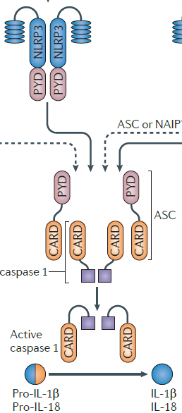
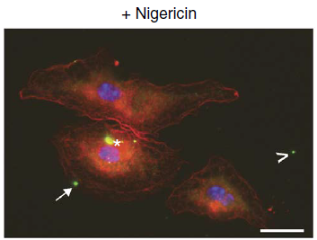
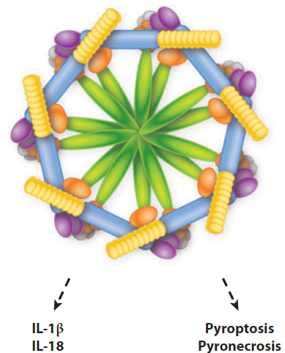
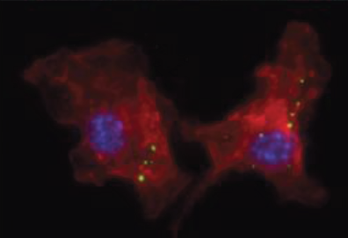
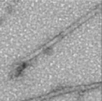
AMPLIFICAZIONE: INFLAMMASOMI

Slide 5
ATTENUAZIONE
Risoluzione della causa
Induzione di apoptosi (post-attivazione, farmaci)
Rimozione di citochine per mezzo di inibitori
(inibitori biologici, resine)

Slide 6
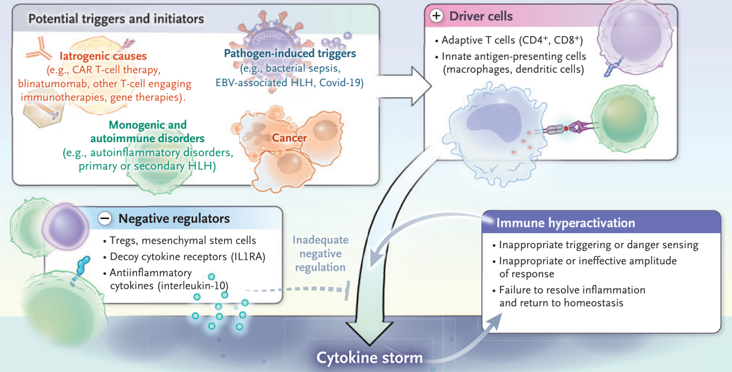
ATTENUAZIONE
Fajgenbaum, NEJM 2020

Slide 7
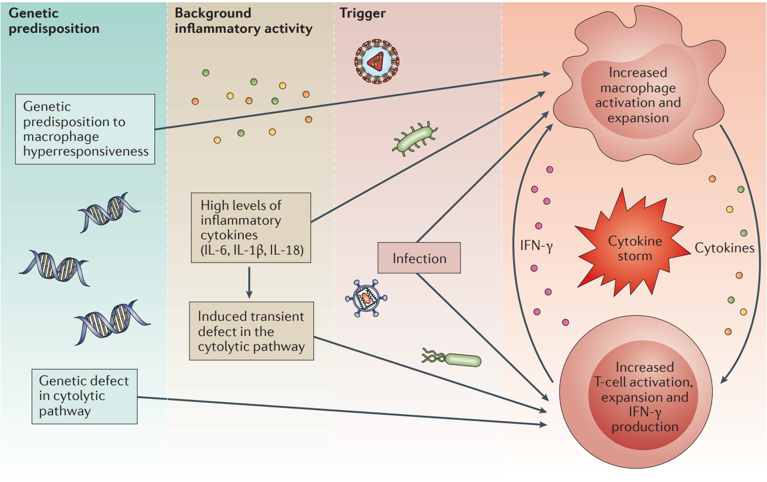
Failure: iper-infiammazione
Grom, Horne, De Benedetti3Nat Rev Rheum 2016

Slide 8
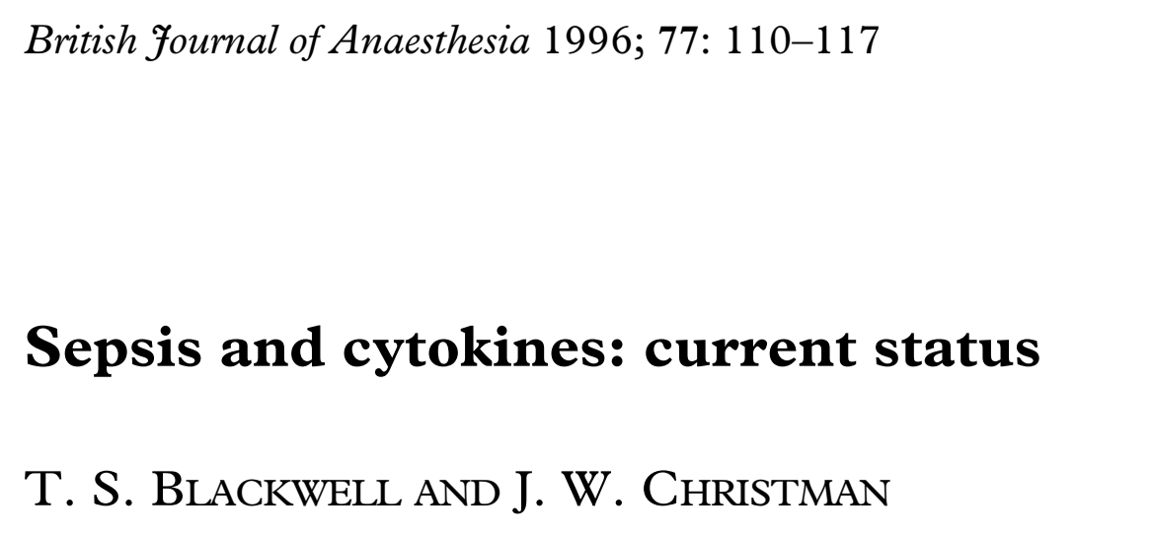
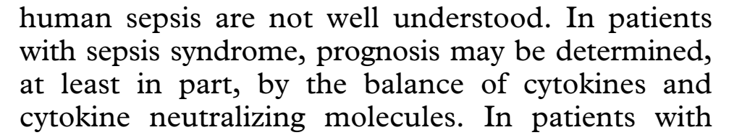


Slide 9
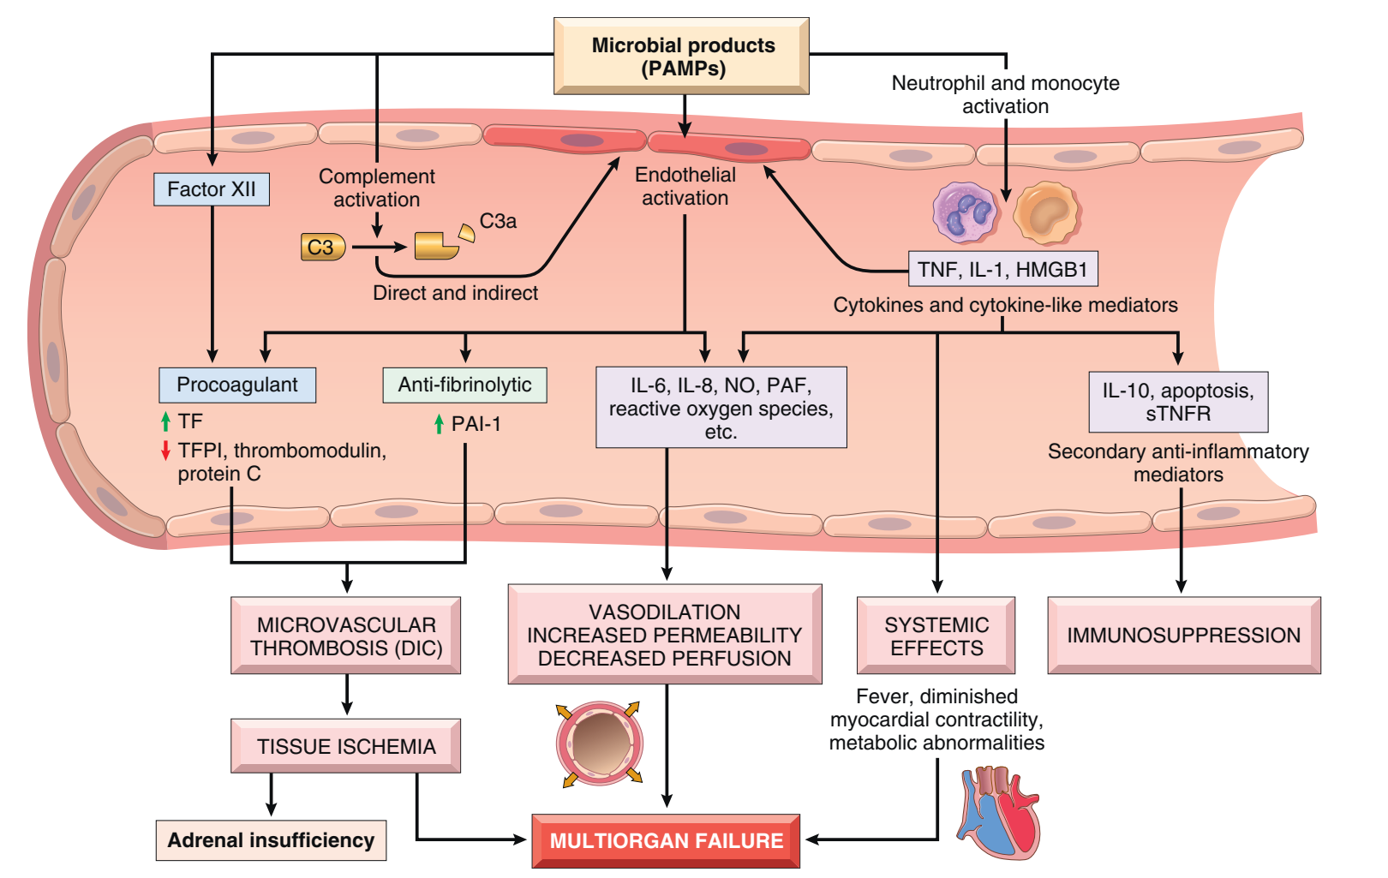

Slide 10
La coagulazione è un processo regolato
Amplificazione
Rilascio di TF
Attivazione dell’endotelio
Effetti dell’infiammazione
Contenimento
Fattori anticoagulativi
Fattori fibrinolitici
Esaurimento di fattori e piastrine
Farmaci

Slide 11
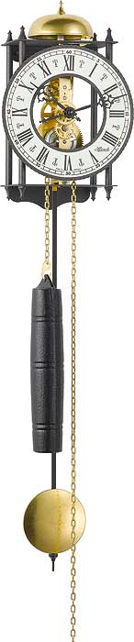
Failure: attivazione diffusa della coagulazione su endoteli
TIC
DIC

Slide 12
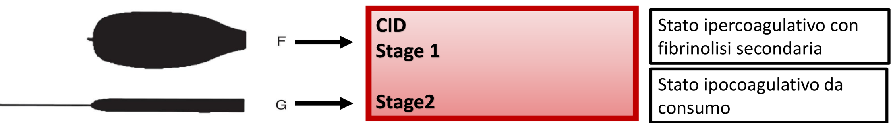
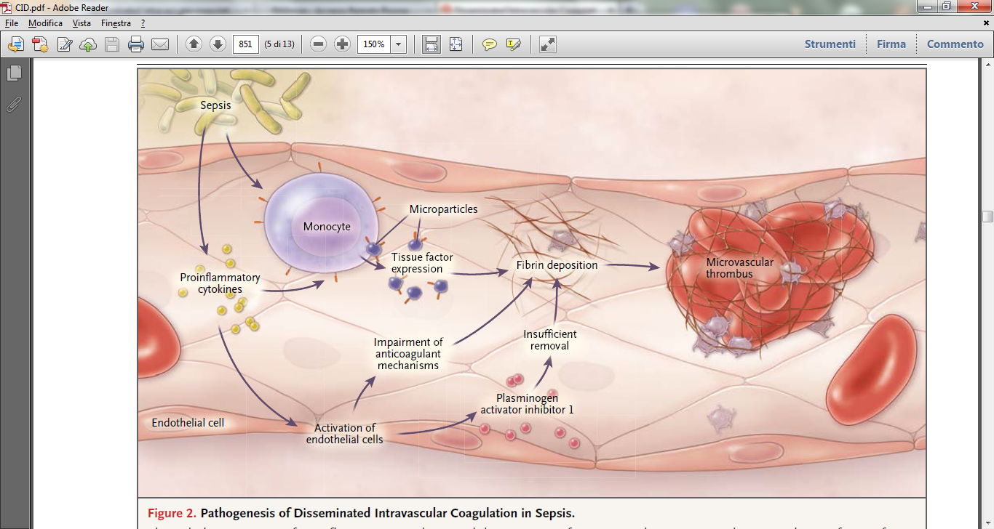

Slide 13
Coagulazione intravascolare disseminata
Rischio di evoluzione rapida (in ore o giorni)
  Trombocitopenia (ed eventuali altre citopenie)
  Prolungamento PT e aPTT
  Aumento dei livelli plasmatici del D-dimero
  Riduzione dei livelli di fibrinogeno plasmatico.

Slide 14
Condizioni associate a danno endoteliale e rischio di DIC
Iper-infiammazione
Sepsi
Virus con effetti lesivi su endotelio
Possibili condizioni in grado di precipitare la DIC
Danno epatico (da infezione o da vasculopatia) -> peggioramento della coagulopatia
Danno renale/respiratorio -> alterazione del pH
Danno cardiaco (da infezione/infiammazione o preesistente)-> rallentamento del flusso ematico e attivazione della coagulazione; ridotta perfusione di organi già sottoposti al danno coagulativo

Slide 15
La circolazione è un processo regolato
Fattori di scompenso
Distribuzione della volemia
Difetto della pompa cardiaca
Fattori di equilibrio
Vasocostrizione
Peptidi natriuretici e regolazione renale
Farmaci

Slide 16
Scompenso cardiocircolatorio e shock: esiti del fallimento
Scompenso cardiocircolatorio:
  Si verifica quando il cuore non è in grado di pompare sangue in modo efficace per soddisfare le richieste metaboliche degli organi.
  Può dipendere da cause cardiache (insufficienza, infarto, aritmie, miocardite) e non (grave emorragia, ipertensione arteriosa polmonare, sindrome metabolica).
  I sintomi includono astenia, dispnea, edema. Può condurre a shock.
Shock (collasso cardiocircolatorio):
  Conflitto tra centro e periferica con inadeguata perfusione dei tessuti dell’organismo.
  Danni cellulari da ipossia e risposta infiammatoria.
  Pressione arteriosa media < 60 mmHg in soggetti precedentemente normotesi.
    Shock cardiogeno: da problemi cardiaci, come infarto miocardico o insufficienza cardiaca.
    Shock ipovolemico: da riduzione del volume sanguigno (ad esempio, emorragia).
    Shock distributivo: da vasodilatazione eccessiva (es: infezioni gravi o reazioni allergiche).

Slide 17
La capillary leak syndrome (CLS)
Cause:
Sepsi: Spesso osservata in pazienti con infezioni gravi.
Malattie autoimmuni, linfoistiocitosi emofagocitica, sindrome da iperstimolazione ovarica, febbri emorragiche virali e avvelenamento da morso di serpente o ricina.
Farmaci: Alcuni farmaci chemioterapici
CLS sistemica (SCLS): apertura patologica degli spazi tra cellule endoteliali in distretti periferici (es. arti), ad esempio dopo infezione
-> ipotensione, emoconcentrazione, ipoalbulinemia

Slide 18
La funzione metabolica è un processo regolato
In particolare a livello epatico
Fattori di scompenso
Carenza di insulina, resistenza all’insulina
Alterato metabolismo glicidi e lipidi
Fattori di equilibrio
Altri ormoni
Possibilità di rigenerazione

Slide 19
FUNZIONI DEL FEGATO
METABOLICA CARBOIDRATI LIPIDI AMMINOACIDI COLESTEROLO AMMONIO E UREA
SECRETORIA (BILE)
SALI BILIARI
BILIRUBINA CONIUGATA
RISERVA GLICOGENO MINERALI
VITAMINE (VIT A, B12)
SINTETICA
ALBUMINA
FATTORI DELLA COAGULAZIONE DEL SANGUE
ALFA E GAMMA GLOBULINE PROTEINE DI TRASPORTO
DETOSSIFICAZIONE XENOBIOTICI (es FARMACI) STEROIDI

Slide 20
Insufficienza epatica
  Acuta: entro pochi giorni, coinvolge quasi tutto il fegato. Può essere fatale se non trattata tempestivamente.
  Sub-acuta: I sintomi compaiono tra 8 e 26 settimane dall’inizio della malattia.
  Cronica: Insorgenza lenta e progressiva, meno grave della forma acuta, ma con coinvolgimento parziale e progressivo dell’organo

Slide 21
Astenia, letargia, inappetenza, nausea e vomito, prurito e ittero
Bilirubina
Amminotranferasi (AST e ALT)
Fosfatasi Alcalina (ALP) e Gamma-glutammil transpeptidasi (γ-GT)
Albumina e Tempo di protrombina
    Anticorpi IgM contro il virus dell’epatite A (anti-epatite A) per l’epatite acuta A.
    Antigene di superficie dell’epatite B (HBsAg) per l’epatite B acuta e/o cronica.
    Anticorpi contro il virus dell’epatite C e HCV-RNA per l’epatite C acuta e/o cronica.
    Anticorpi antimitocondriali per la colangite biliare primitiva.
    Ceruloplasmina sierica e rame urinario per la malattia di Wilson

Slide 22
La funzione respiratoria è un processo regolato
Fattori di scompenso
Ostruzione
Infiammazione e riduzione degli scambi
Fibrosi, bronchiectasie
Fattori di equilibrio
Tachipnea
Respirazione meccanica
Farmaci

Slide 23
Insufficienza respiratoria
Condizione in cui l’apparato respiratorio non riesce a svolgere adeguatamente il doppio scambio di gas respiratori: ossigeno (O2) e anidride carbonica (CO2).
Insufficienza respiratoria di tipo I (ipossiemica): ad esempio in edema polmomnare o polmonite
  La pressione parziale di O2 nel sangue arterioso è inferiore a 60 mmHg.
  La concentrazione di CO2 nel sangue è normale.
Insufficienza respiratoria di tipo II (ipossiemico-ipercapnica): BPCO, asma grave, miositi
  Sia deficit di O2 sia eccesso di CO2 nel sangue arterioso.
  La pressione parziale della CO2 nel sangue arterioso è superiore a 45 mmHg.

Slide 24
La funzione renale è un processo regolato
Fattori di scompenso
Iperglicemia
Glomerulopatia
Tubulopatia
Fattori di equilibrio
Ipertrofia del nefrone
Apporto idrico
Diuretici

Slide 25
QUANDO E’ UN FALLIMENTO
L’OMEOSTASI è il mantenimento di equilibri concatenati
Gli ADATTAMENTI sono lo strumento per guadagnare l’omeostasi dopo un danno
Gli ADATTAMENTI possono concatenarsi in circoli viziosi che portano a fallire la ricostruzione dell’omeostasi

Slide 26
Insufficienza o «failure»
Quando la patologia interessa un solo organo, l’insufficienza d’organo può essere compensata dal resto dell’organismo
-> insufficienza d’organo e compensi
Quando la patologia è sistemica e coinvolge contemporaneamente più sistemi, il circolo degli adattamenti può fallire
-> insufficienza Multi-organo MOF
-> Sindrome da disfunzione Multi-organo MODS

Slide 27
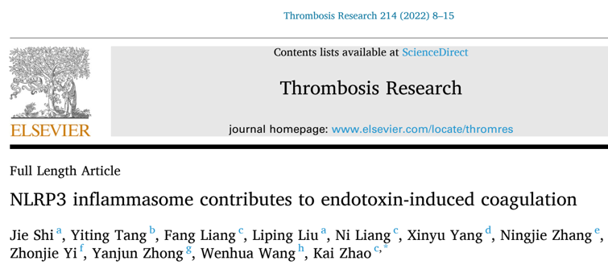
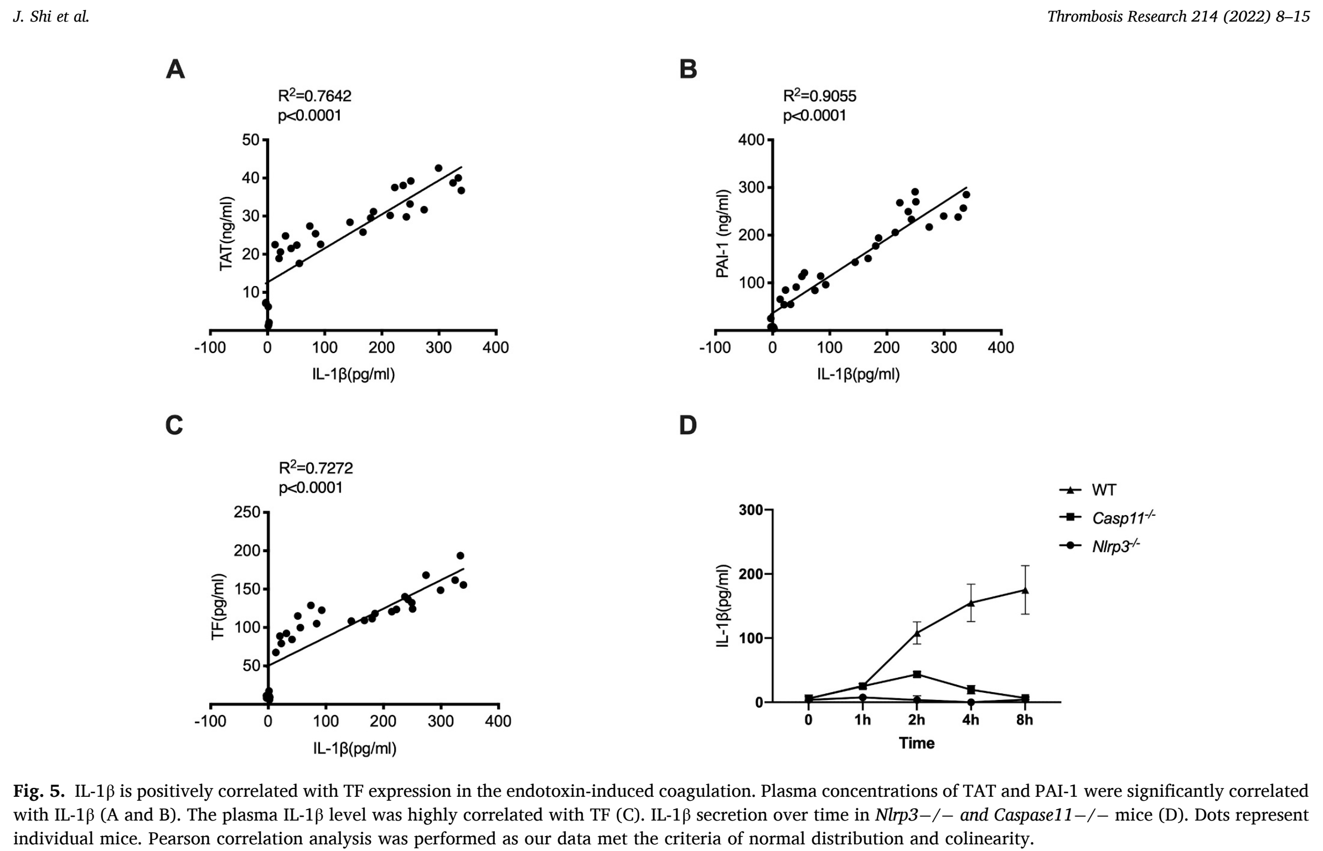
AMPLIFICAZIONE: ENDOTELIO
Inflammasoma e IL-1 contribuiscono a attivazione endoteliale e coagulativa

Slide 28
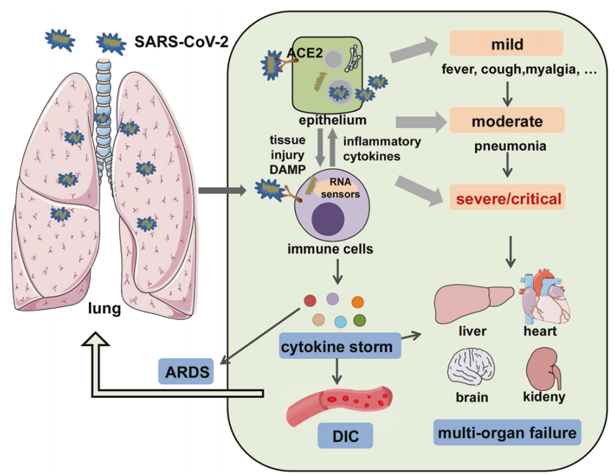
Yang Signal Transduction and Targeted Therapy 2021

Slide 29
IIPER-INFIAMMAZIONE
Quando l’AMPLIFICAZIONE prevale sull’ATTENUAZIONE
C’è UN PUNTO DI NON RITORNO, a meno di terapie efficaci
Sindrome iper-infiammatoria/discoagulativa
MULTI ORGAN FAILURE (MOF)
SHOCK

Slide 31
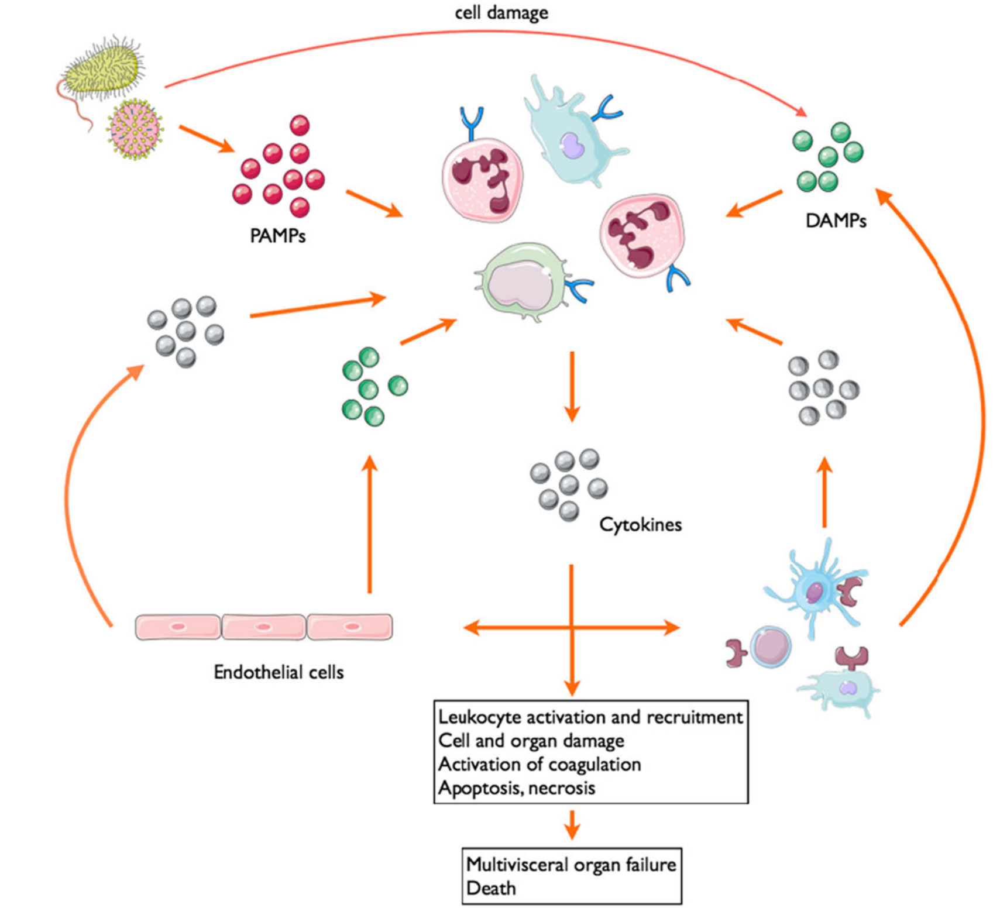
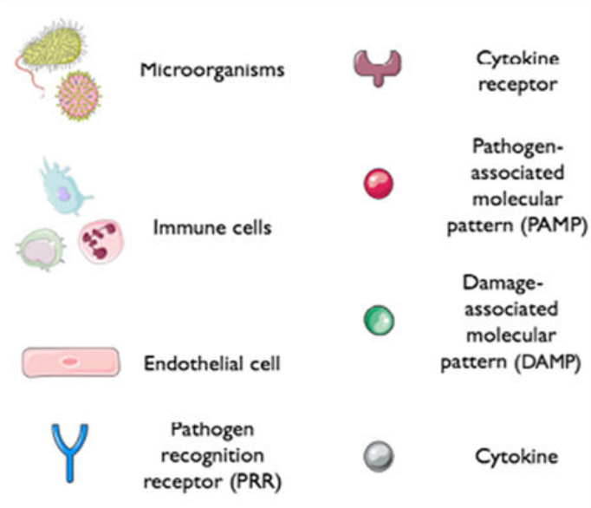
Molti fattori, un unico risultato
Chousterman Semin Immunopathol 2017

Slide 32
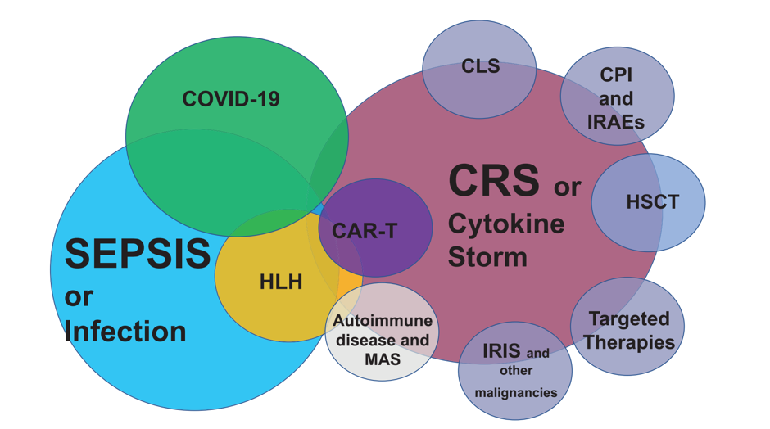

CPI= checkpoint inhibitors
Athale, Infect Dis Clin N Am 2022

Slide 33
ORGANI, CITOCHINE E GERARCHIE
Aspetti condivisi e specificità
- Autoinfiammazione (IL-1, IL-6, IL-18 > IFN)
vs Coinvolgimento immunità adattativa (IFN > IL-1, IL-6, IL-18)
- Presenza di un serbatoio dell’offendente (linfociti B nella mononucleosi; ascessi saccati …)
- Coinvolgimento della coagulazione primitivo rispetto all’infiammazione sistemica (SARS-CoV-2), o secondario

Slide 34
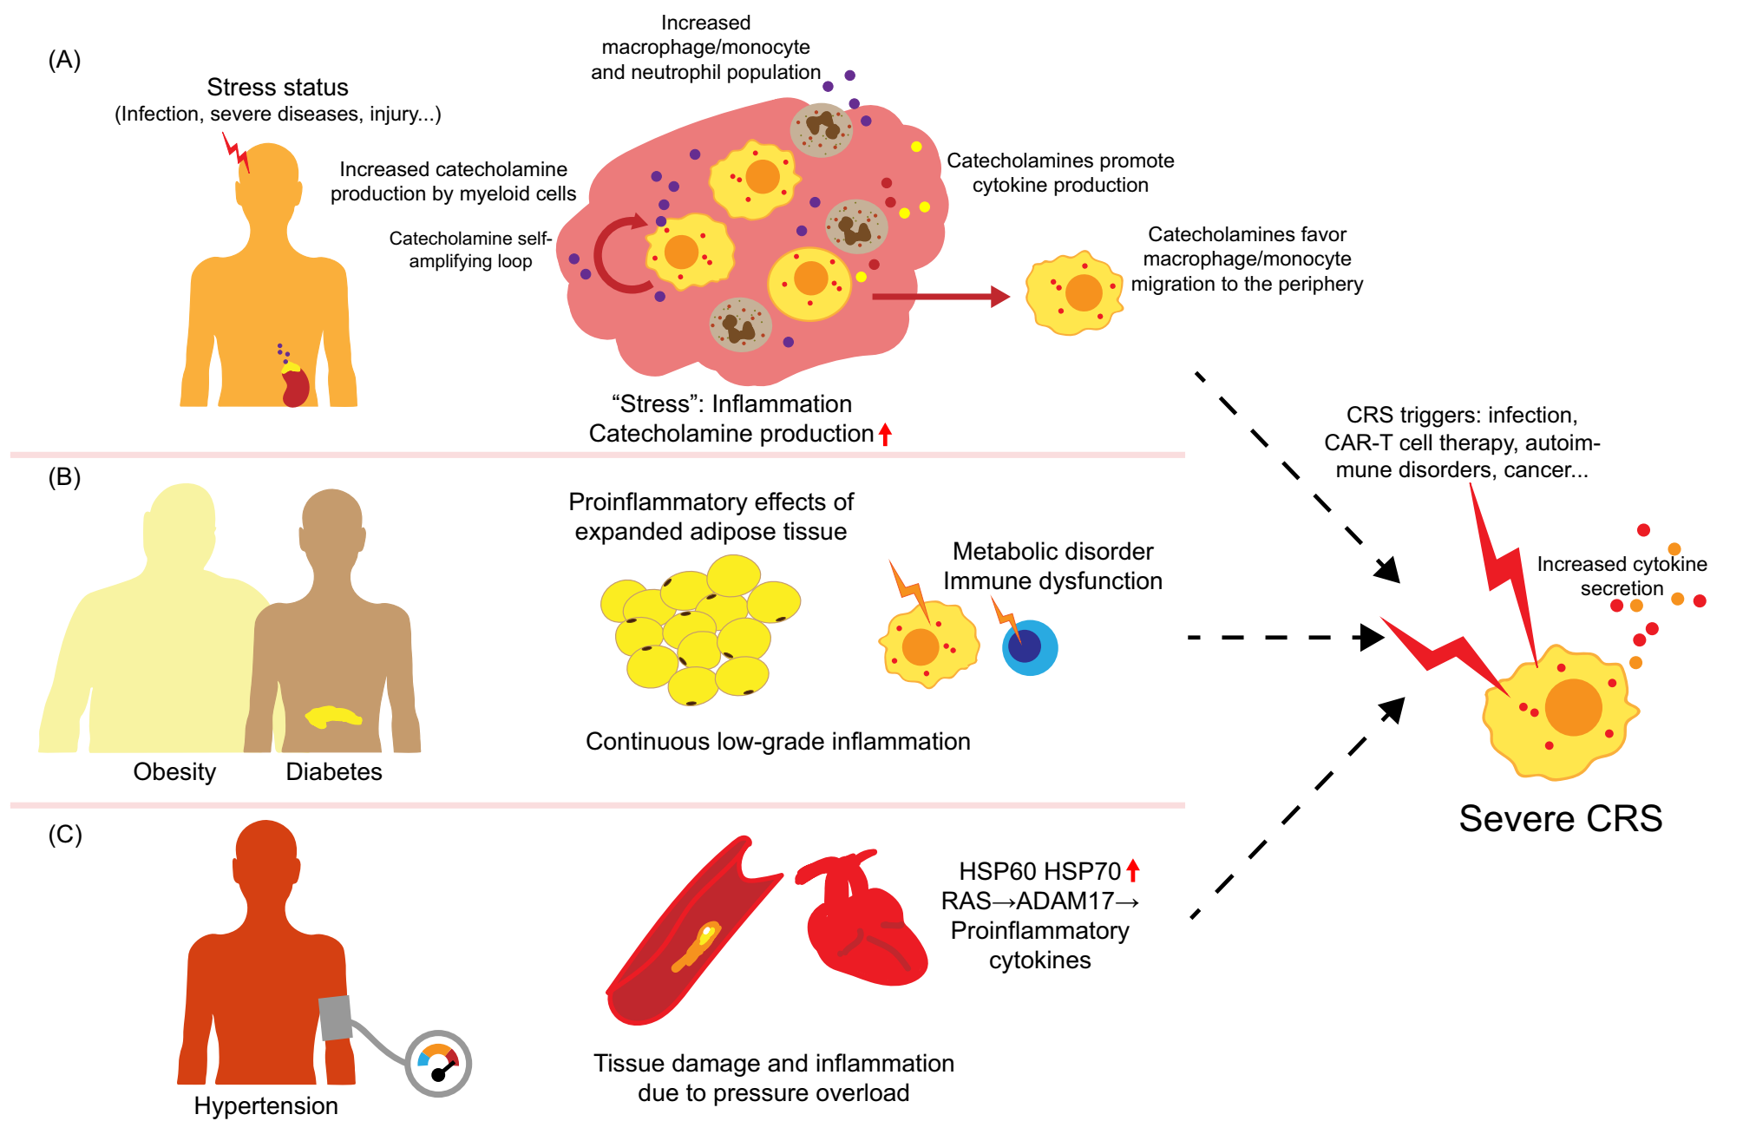
FATTORI DI RISCHIO
Xing Trends in Immunology 2023

Slide 35
FATTORI DI RISCHIO
Fattori genetici
Difetti di citotossicità (iper-infiammazione post-virale)
Genetica «autoinfiammatoria», artrite sistemica, LES (MAS)
  Anche per mutazioni somatiche?
Antibody-dependent enhancement

Slide 36
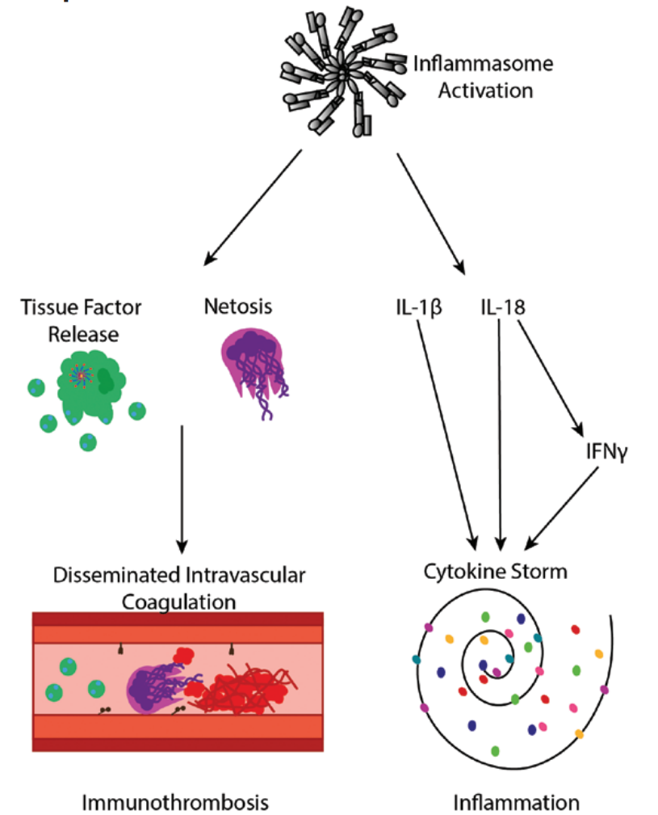
BLOCCARE L’INTERLEUCHINA 1
Gleeson Discovery Immunology, 2022

Slide 37
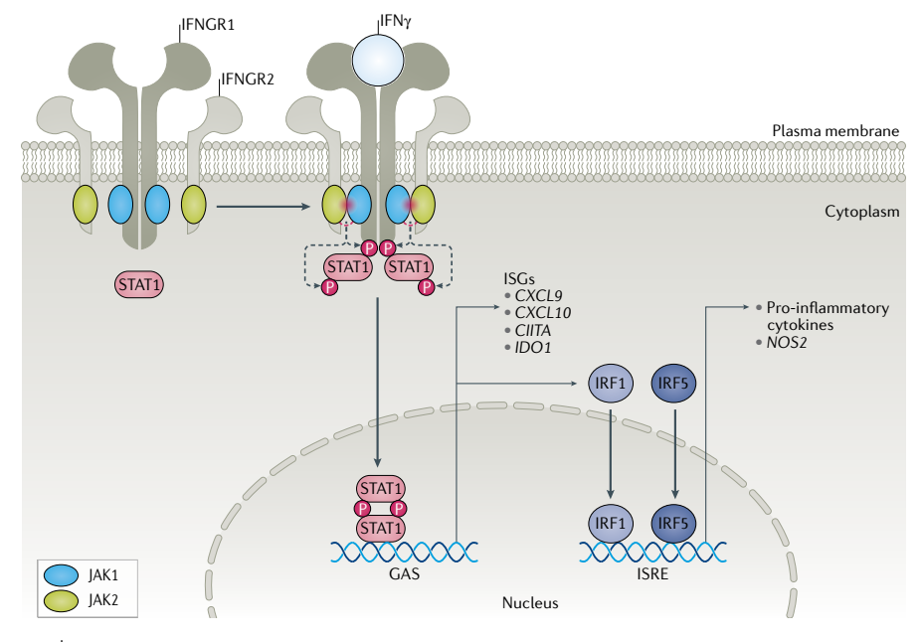
BLOCCARE L’INTERFERONE
De Benedetti, Nat Rev Rheum 2021

Slide 38
VALUTARE LA VELOCITA’ DEI CAMBIAMENTI
L’infiammazione è un processo regolato
Amplificazione
Contenimento

Slide 39
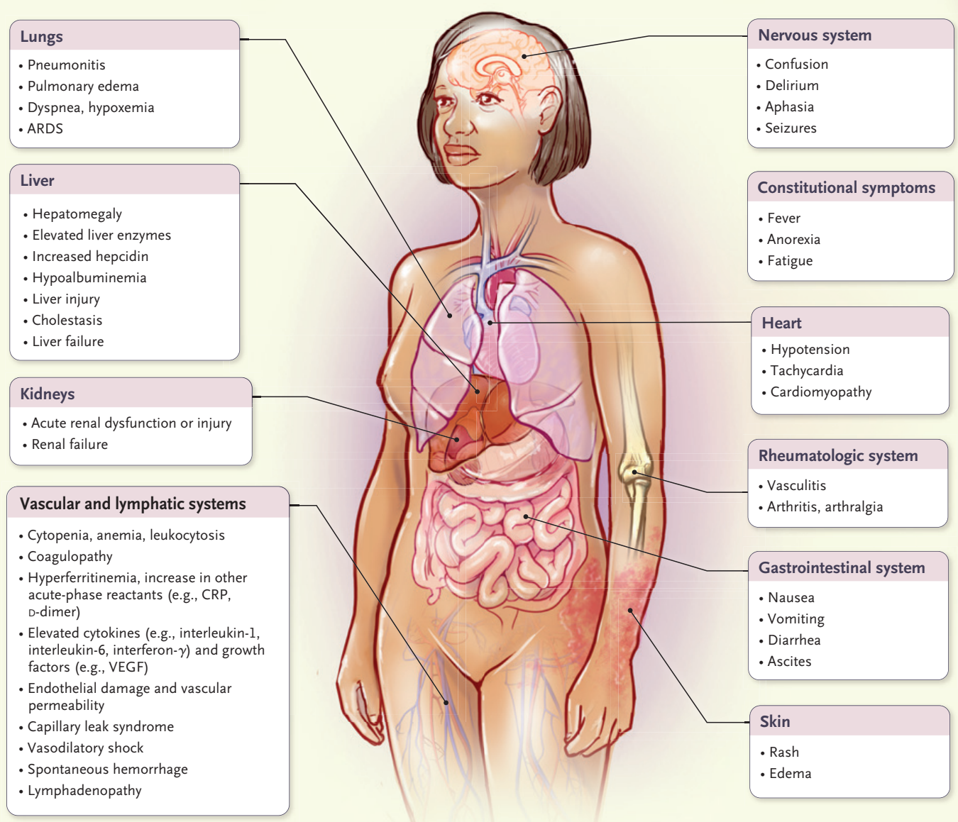

Slide 40
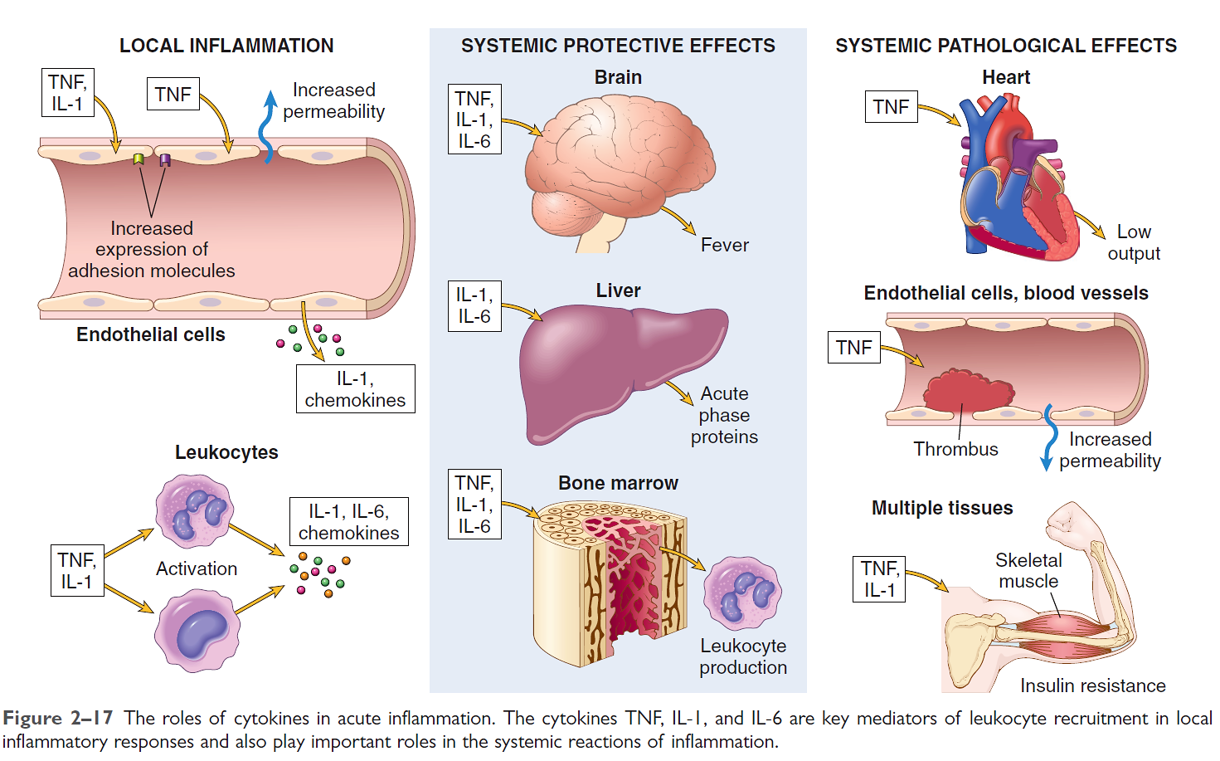
Local and systemic effects of pro-inflammatory cytokines
low conc.
≤ 10⁻⁹ M
mid-span conc.
≥ 10⁻⁸ M
high conc.
≥ 10⁻⁷ M

Slide 41
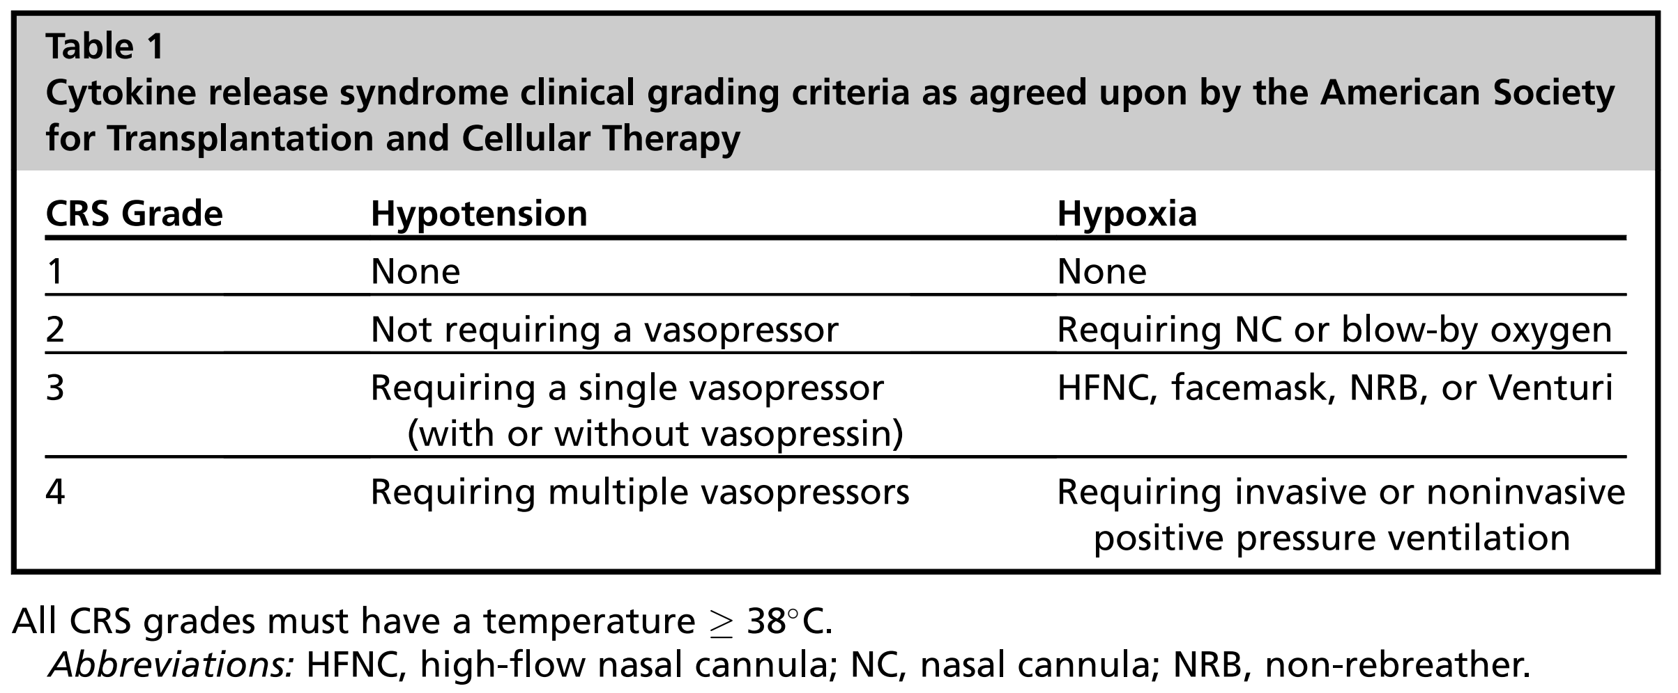
Athale Infect Dis Clin N Am 2022

